Slide 1
Изложение.
Макс.

Slide 2
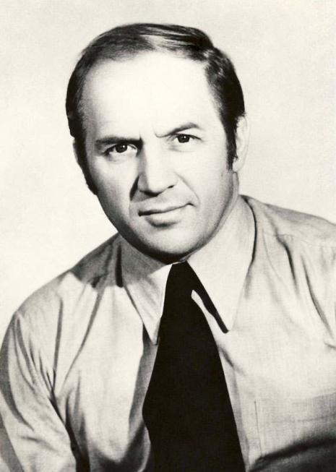
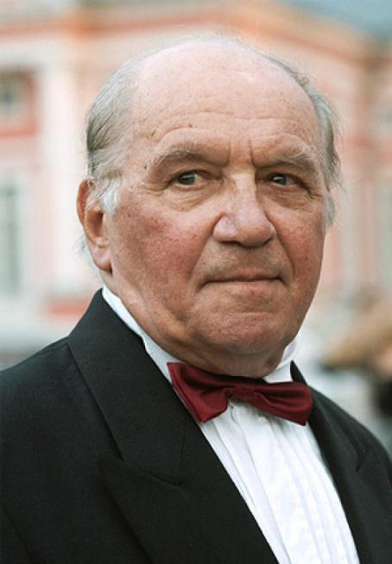

Slide 3
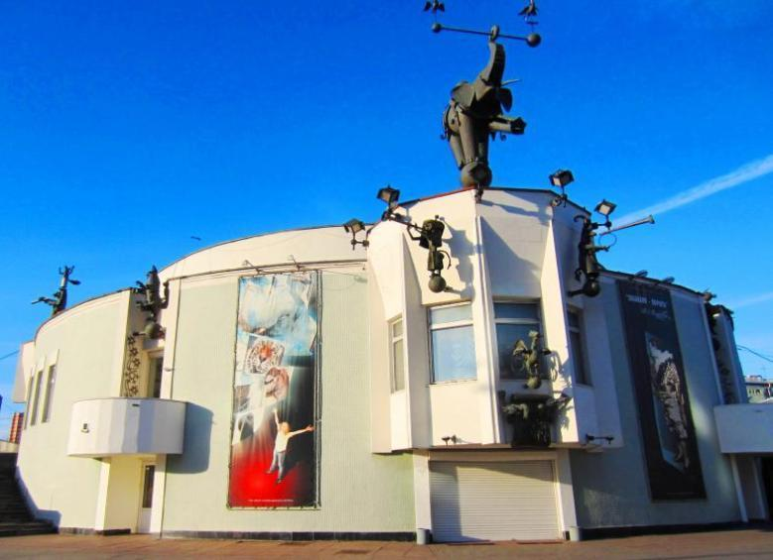
Notes:
Теа́тр звере́й имени В. Л. Дурова или «Уголок дедушки Дурова» находится в Москве, в котором актёрами выступают животные: бегемот, слон, ворон, пеликан, енот и многие другие.
С 1919 по 1982 год носил название Уголок Дурова
Театр основан 8 января 1912 года Владимиром Леонидовичем Дуровым, основателем знаменитой династии, потомки которого и сейчас работают в театре. Сам Владимир Дуров был известным цирковым артистом, клоуном, дрессировщиком, писателем.
В своём театре Владимир Дуров ввёл новые методы дрессуры — без хлыста и палки. Он учил с добротой и пониманием относиться к животным, его театр служил не только развлечению, но и образованию как детей, так и взрослых.

Slide 4
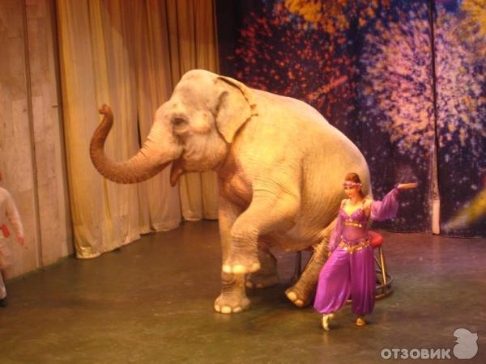
Notes:
Театр зверей им. Дурова часто называют "Уголок дедушки Дурова" или "Страна чудес дедушки Дурова". Здесь всегда рады самым маленьким зрителям, только начинающим знакомство с театром. В Уголке Дурова представления проходят на 3 сценах: • На Большой выступают слоны, бегемот, лошади, шимпанзе, пудели, попугаи, клоуны и пернатые артисты.

Slide 5
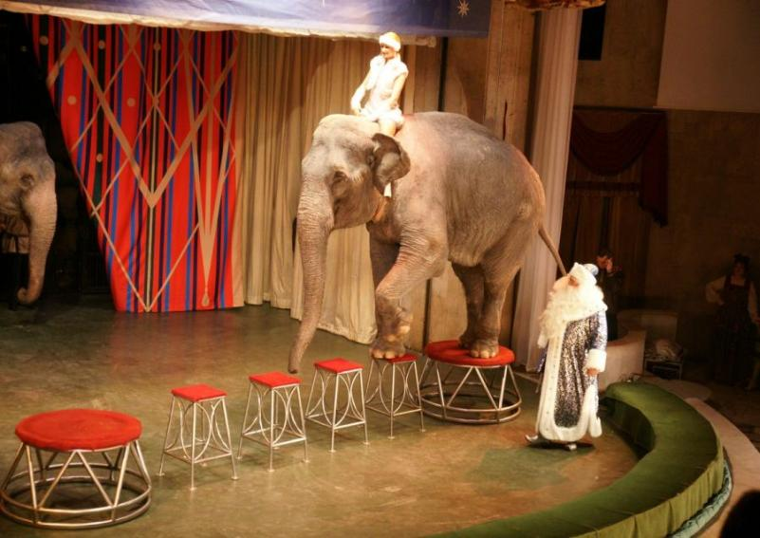

Slide 6
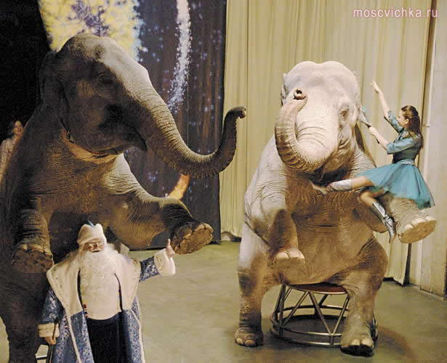

Slide 7
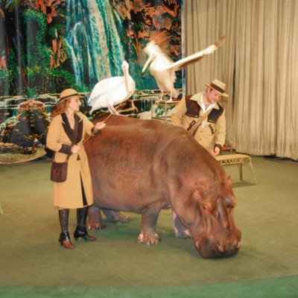

Slide 8
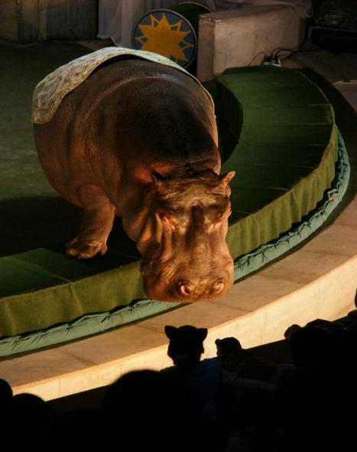

Slide 9
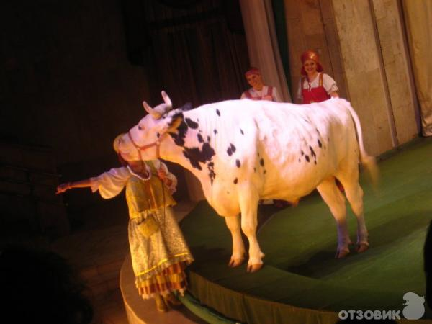

Slide 10
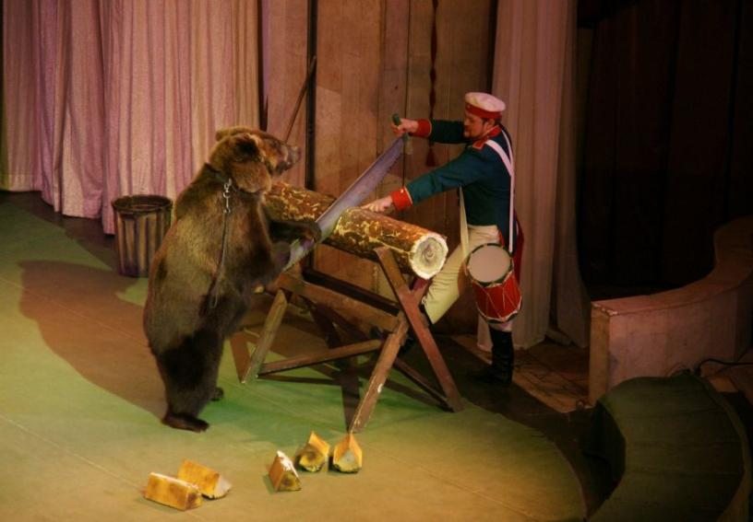
Notes:
• На Малой можно увидеть лис, котов, хорьков, ворон, пони, лошадок, дикообразов, медвежат и веселых клоунов.
• На Малой можно увидеть лис, котов, хорьков, ворон, пони, лошадок, дикообразов, медвежат и веселых клоунов.
• На Малой можно увидеть лис, котов, хорьков, ворон, пони, лошадок, дикообразов, медвежат и веселых клоунов.
• На Малой можно увидеть лис, котов, хорьков, ворон, пони, лошадок, дикообразов, медвежат и веселых клоунов.
• На Малой можно увидеть лис, котов, хорьков, ворон, пони, лошадок, дикообразов, медвежат и веселых клоунов.
На Малой можно увидеть лис, котов, хорьков, ворон, пони, лошадок, дикообразов, медвежат и веселых клоунов.

Slide 11
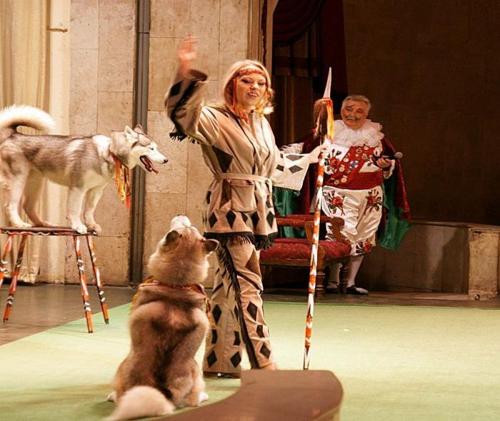

Slide 12
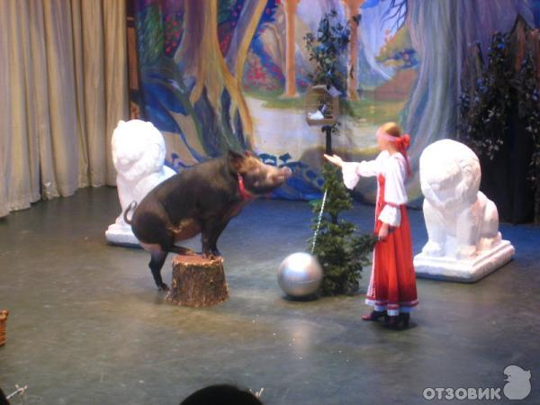

Slide 13
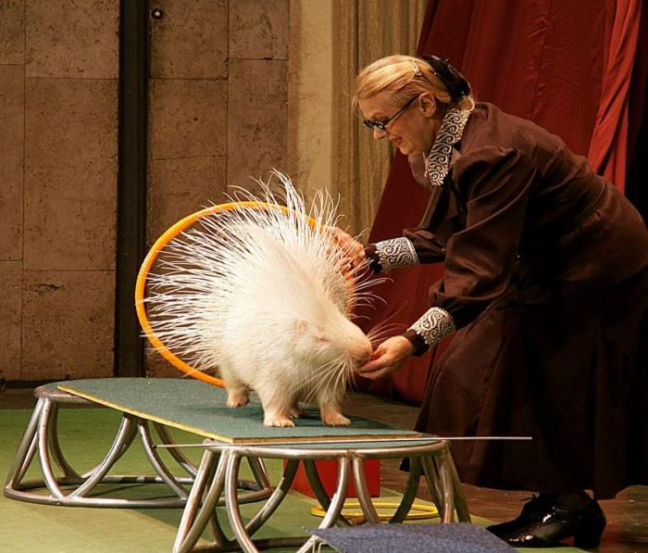

Slide 14
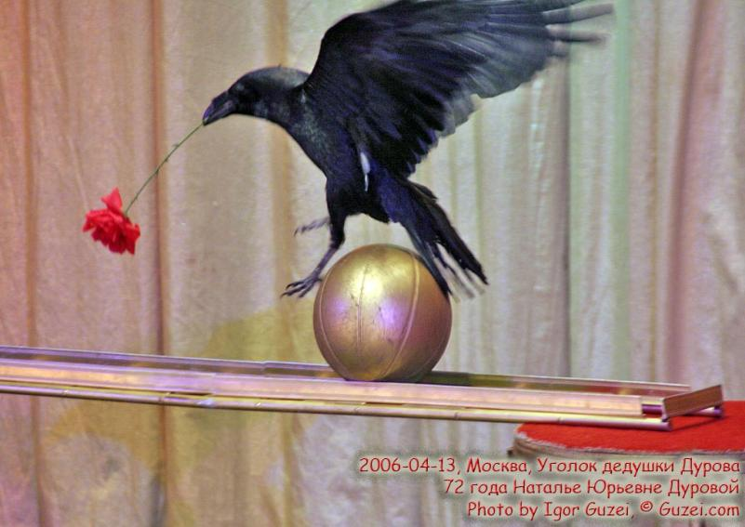

Slide 15
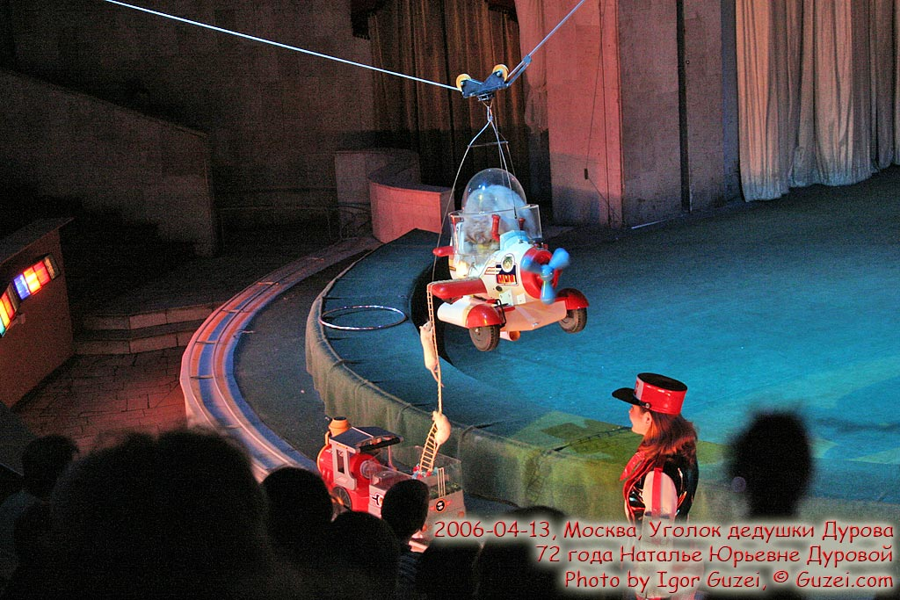

Slide 16
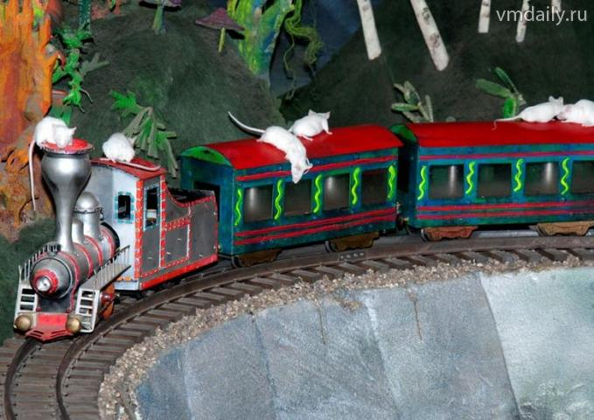
Notes:
Аттракцион "Мышиная железная дорога" - путешествие белых мышей по железной дороге в мир сказок А.С. Пушкина.

Slide 17
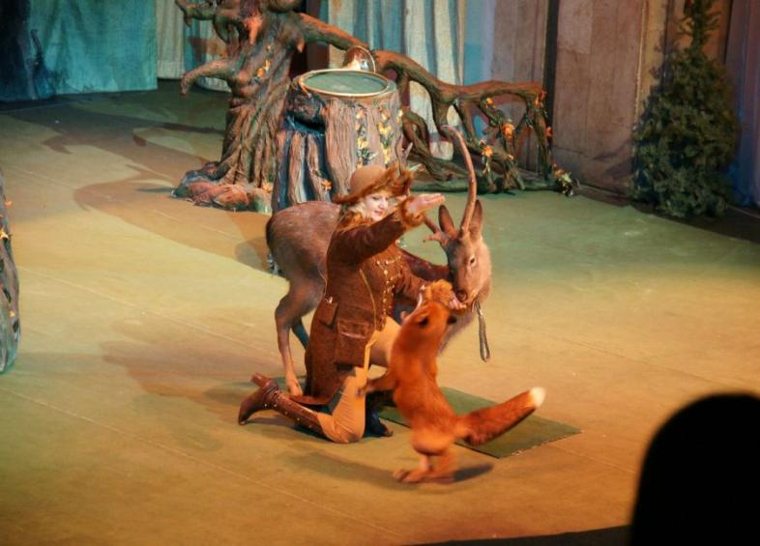

Slide 18
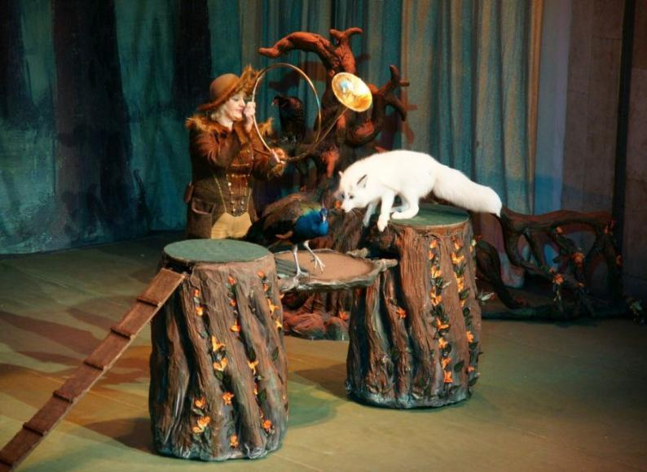

Slide 19
Макс.
Макс — это слон. Он выступает в цирке.
Однажды повели Макса купаться. Слон за­шёл в воду, почувствовал себя на свободе и развеселился. Он опустил хобот в воду, по­шарил им по дну. Поднял хобот, оглянулся на людей да как дунет! Дождь песку, град камешков осыпали стоящих на берегу людей. Весь народ бросился врассыпную. А Макс доволен. Запускает хобот в воду и поливает во все стороны.
Как унять озорника? Как подойти к нему, если по воздуху носится песок и галька? Но Дуров решился. Он смело подошёл сзади к слону и схватил его за ухо. Слон струсил и опустил хобот. Так за ухо Дуров и повёл его к берегу.
(По В. Б и а н к и.)

Slide 20
О ком этот текст?
Сколько частей в тексте?
О чем говорится в 1 части?
О чем говорится во второй?
О чем говорится третьей?

Slide 21
в цирке.
купаться
опустил оглянулся осыпали
по­шарил поливает почувствовал
дождь галька
град
стоящих
на берегу
к слону
развеселился
стороны.
врассыпную.
поливает подошёл повели
решился.
песку
озорника
однажды
доволен.
хобот на свободе
градины
стой
берег, прибрежный
слон
развеселился
сторонка.
вёл

Slide 22
Изложение.
Макс.
1. Макс - это слон. … в цирке.
2.Слон развеселился. Однажды купаться
..зашел..., почувствовал... на ... и развеселился.
…опустил, пошарил им...
поднял...,оглянулся да как дунет.!
дождь песку, ...осыпал...
Весь ......врассыпную
....доволен.
Запускает...и поливает во все стороны
3.Как унять озорника?. Как...озорника?
Как...подойти...,если...песок и галька?
Но ...решился.
Он смело...сзади...и схватил....за..
... струсил и… опустил
Так за ... Дуров и повел ...к...

